Slide 1







Temperature prediction with machine learning algorithms
Presented by: Rami Hala
Habib Samya
Boudribila Kaoutar
Supervised by: Pr. Boudhir Anouar

Slide 2



Presentation plan:
Problem & Objectives
Libraries and resources
Code implementation
Visualization
Limits and constraints

Slide 3

Problem:
With climate change, predicting weather conditions is essential for industries such as agriculture, energy, and transportation. Historical data can help analyze trends and predict the future. AI and machine learning offer powerful tools, but algorithms need to be compared to find the best one.
---------------------------------------------------------------------------------
Problem: How can we effectively predict average temperature from historical data, and which machine learning algorithm performs best?

Slide 4






Objectives:
Predicting future temperatures from historical data.
Comparing regression algorithms in machine learning.
Visualize climate correlations and trends.
Collect, clean and analyze weather data
Optimize models with metrics like RMSE, MAE and R².

Slide 5

Bibliothèques et resources utilisées:
Glob:
Une bibliothèque Python permettant de rechercher et de récupérer facilement des fichiers correspondant à un motif, comme des fichiers CSV, pour les traiter ou les concaténer.
NumPy:
Outil pour manipuler des tableaux et effectuer des calculs scientifiques.
Pandas:
Bibliothèque pour analyser et traiter des données tabulaires avec des DataFrames.
Scikit-learn (sklearn):
Outil pour appliquer et évaluer des algorithmes de machine learning.
Matplotlib:
Bibliothèque pour créer et personnaliser des graphiques 2D.

Slide 6

Description de ‘Weather Data’
Date (datetime)
Wind Direction (winddir)
Maximum Temperature (tempmax)
Sea Level Pressure (sealevelpressure)
Minimum Temperature (tempmin)
Cloud Cover (cloudcover)
Average Temperature (temp)
Visibility (visibility)
Feels Like Temperature (feelslike)
Solar Radiation (solarradiation)
Dew Point (dew)
UV Index (uvindex)
Humidity (humidity)
Conditions (conditions)
Precipitation (precip)
Description (description)
Snow (snow)
Wind Speed (windspeed)

Slide 7
Implémentation du code

Slide 8
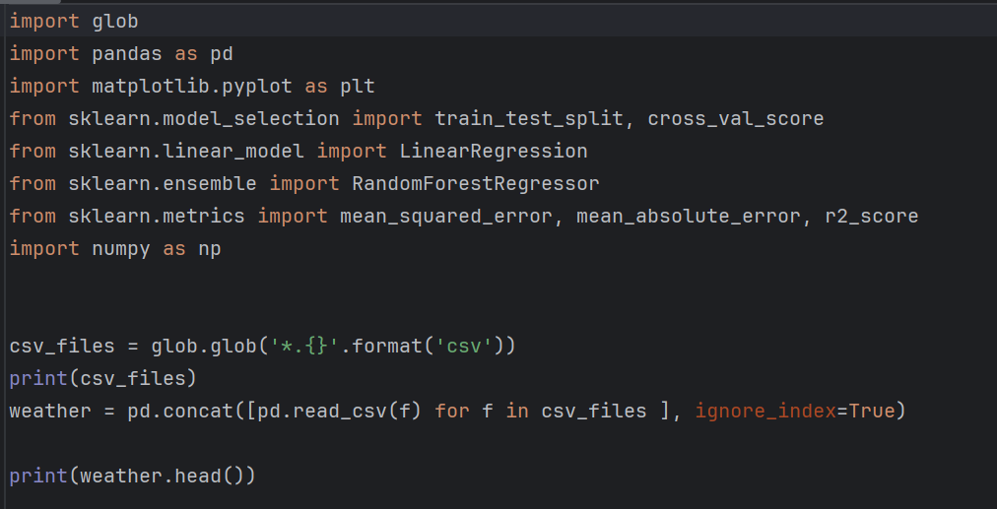
Importation des bibliothèques et chargement des données

Slide 9
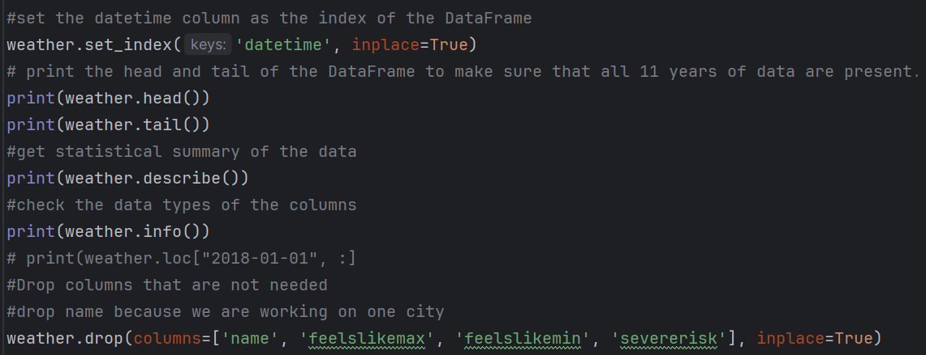
Préparation et nettoyage des données
Préparation des données

Slide 10
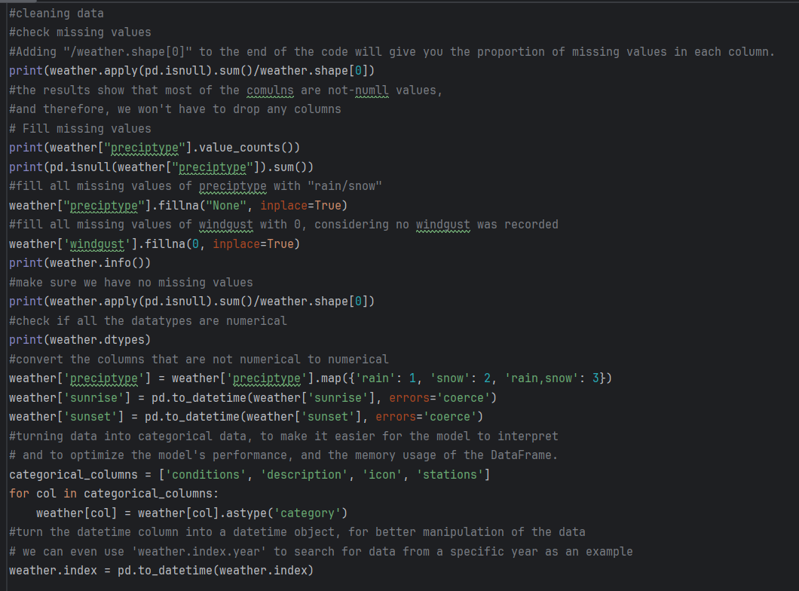

Préparation et nettoyage des données
Néttoyage des données

Slide 11

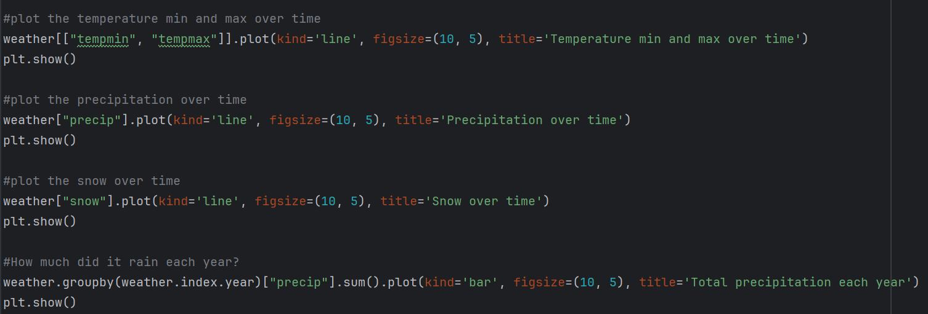
Analyse exploratoire des données (EDA)

Slide 12

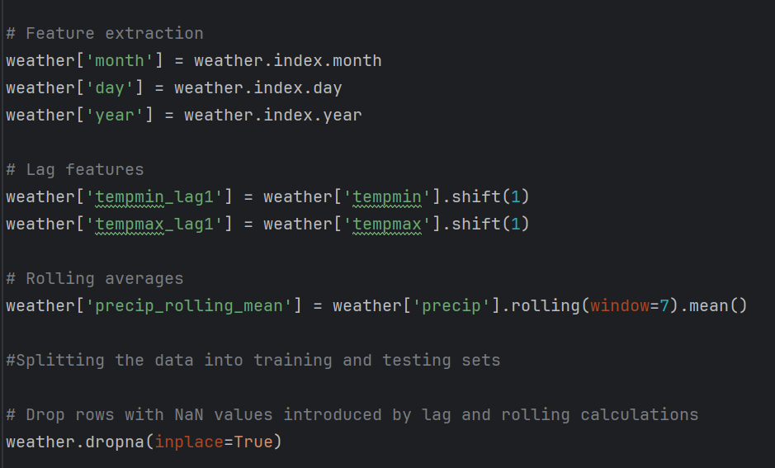

Extraction de caractéristiques

Slide 13

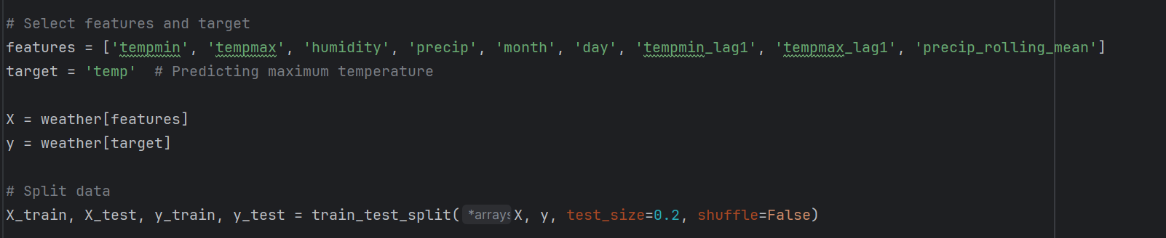
Division des données

Slide 14
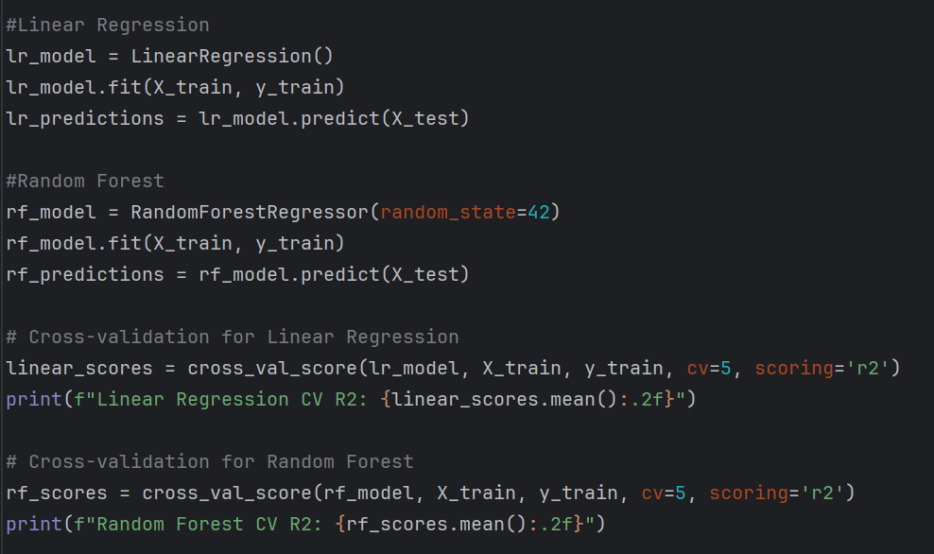

Entraînement des modèles

Slide 15
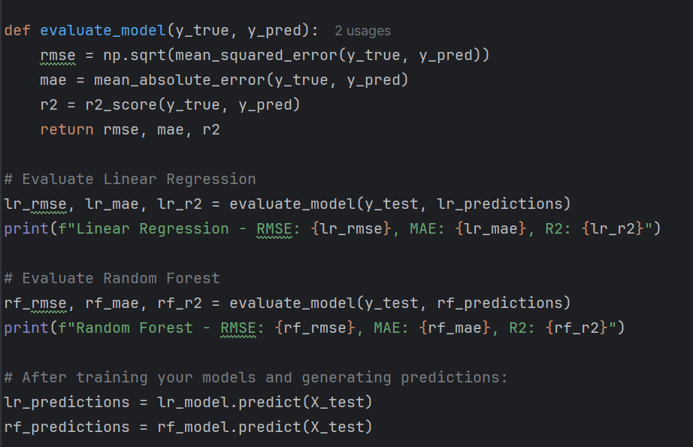
Évaluation des modèles

Slide 16
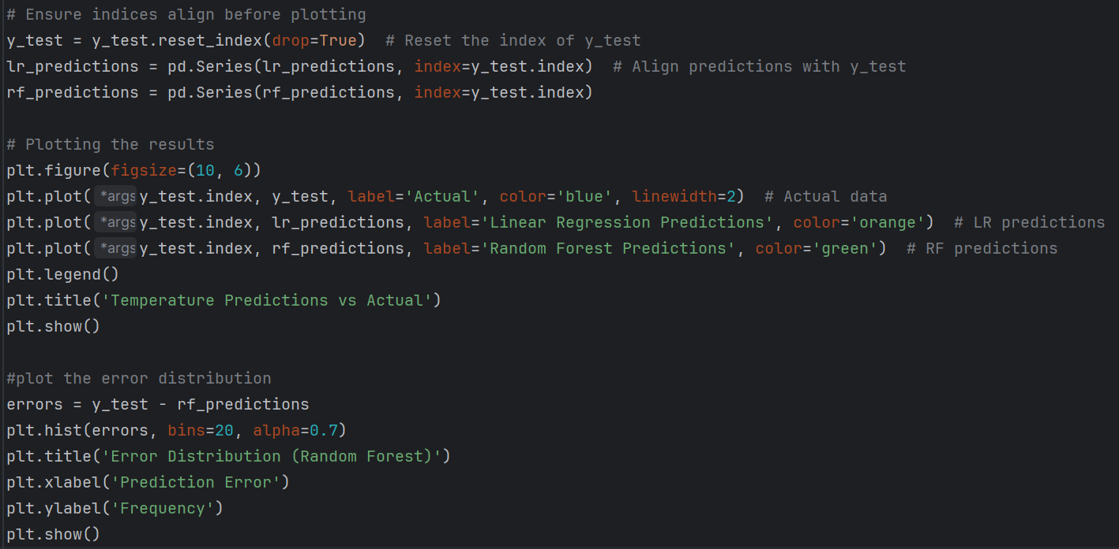
Visualisation des résultats

Slide 17
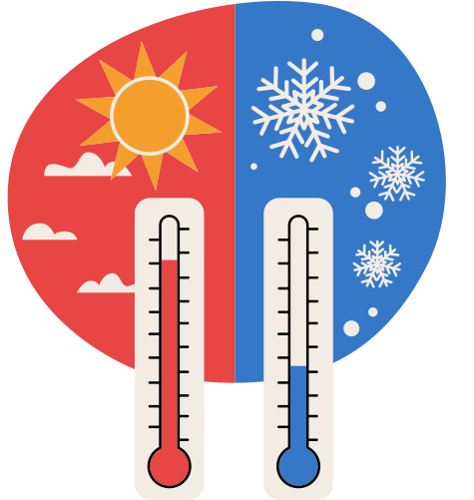
Évolution des températures minimale et maximale au fil du temps
f
a
h
r
e
n
h
e
i
t
F°

Slide 18
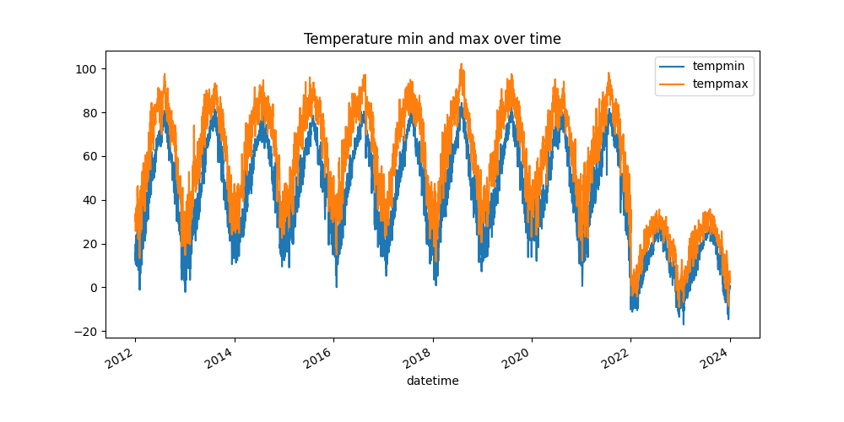

Slide 19
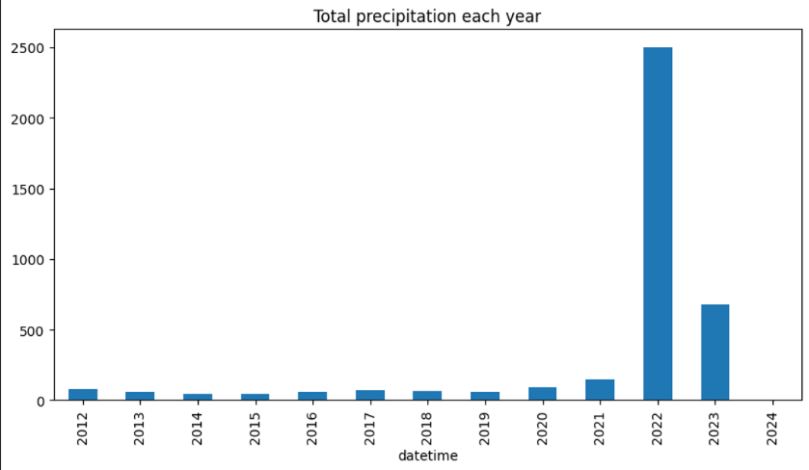

Précipitations totales par année

Slide 20
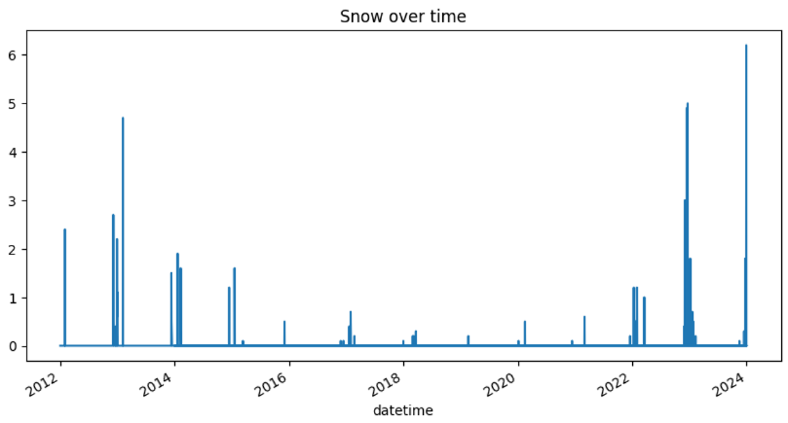

Variation des chutes de neige au fil du temps

Slide 21


Prédictions de la température par rapport aux valeurs réelles
f
a
h
r
e
n
h
e
i
t
F°

Slide 22
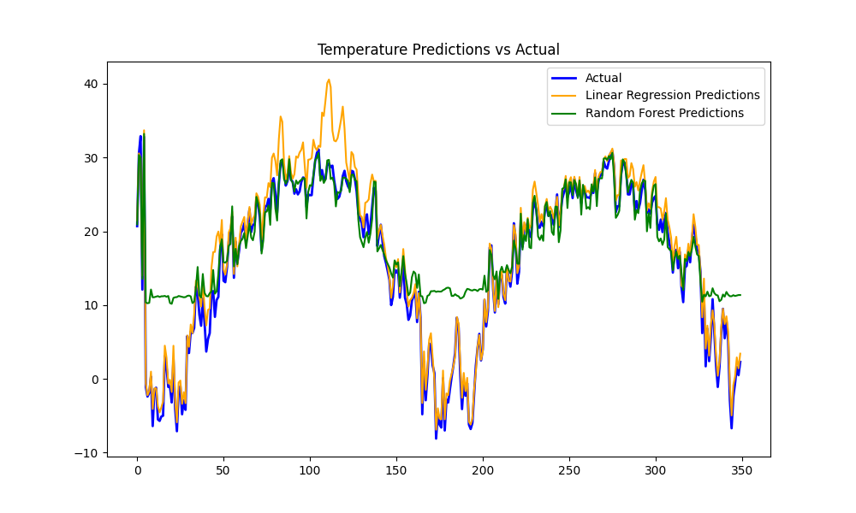

Slide 23
Distribution des erreurs
Avec régression linéaire
Avec Random Forest

Slide 24
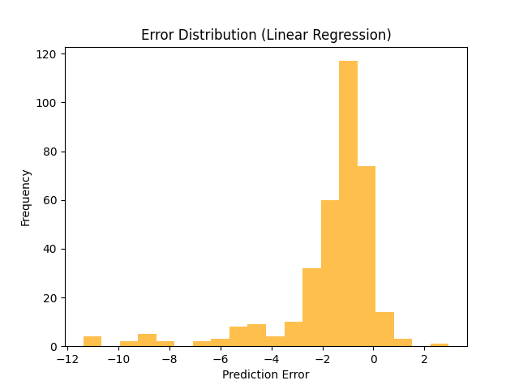
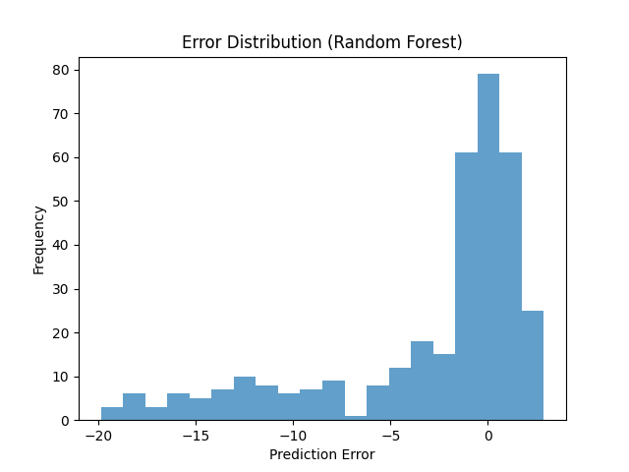

Slide 25
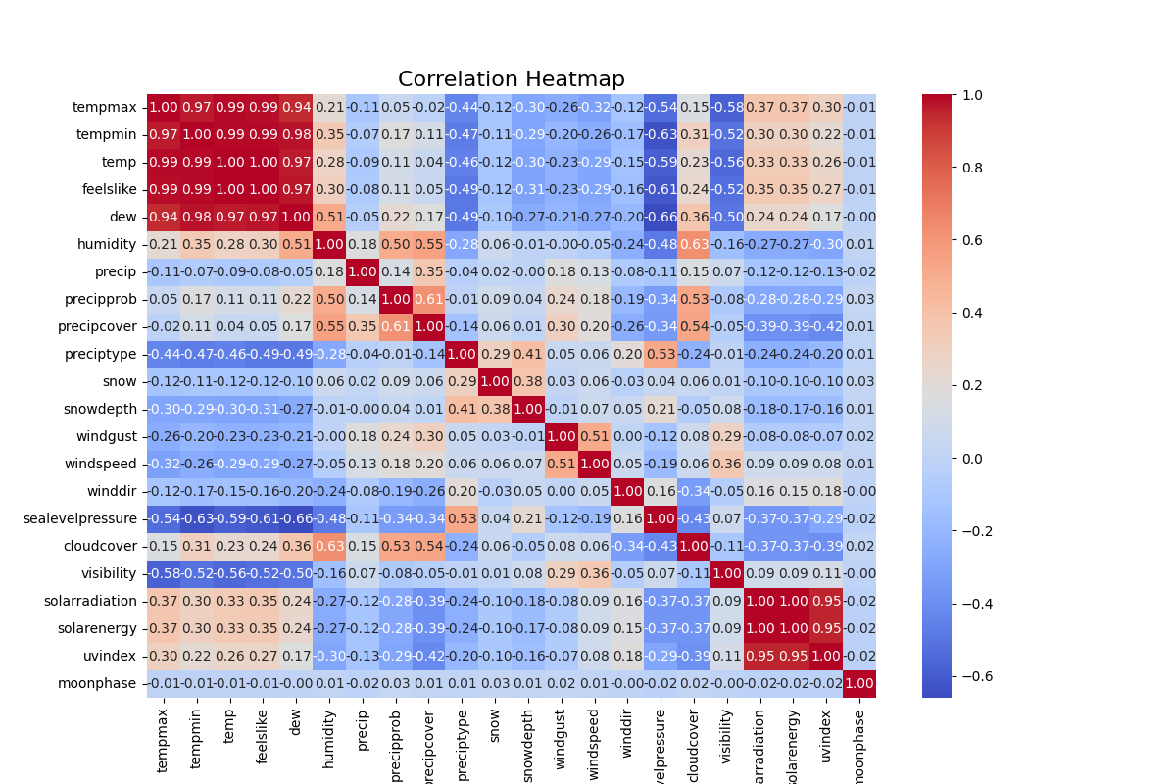

Slide 26

Limites et contraintes:
The challenge of finding data that aligns with the project's requirements.
Managing non-numerical values in models that are designed to process only numerical data.

Slide 27
Thank you!
F
o
r
y
o
u
r
a
t
t
e
n
t
i
o
n

